Slide 1
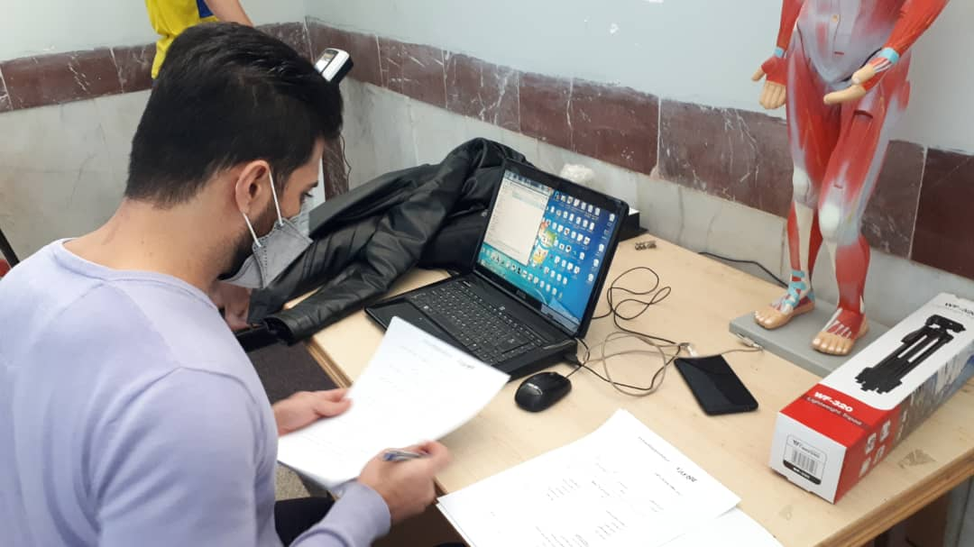
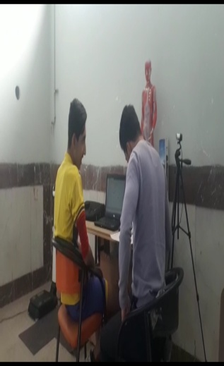
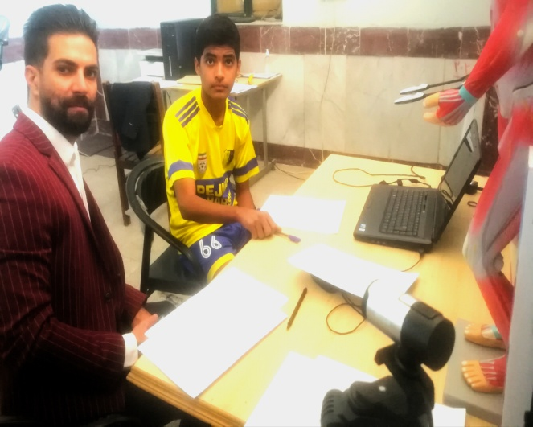
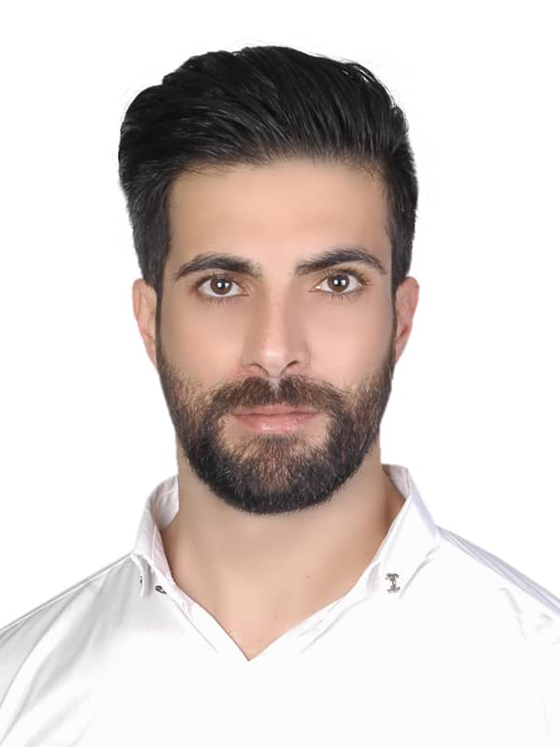
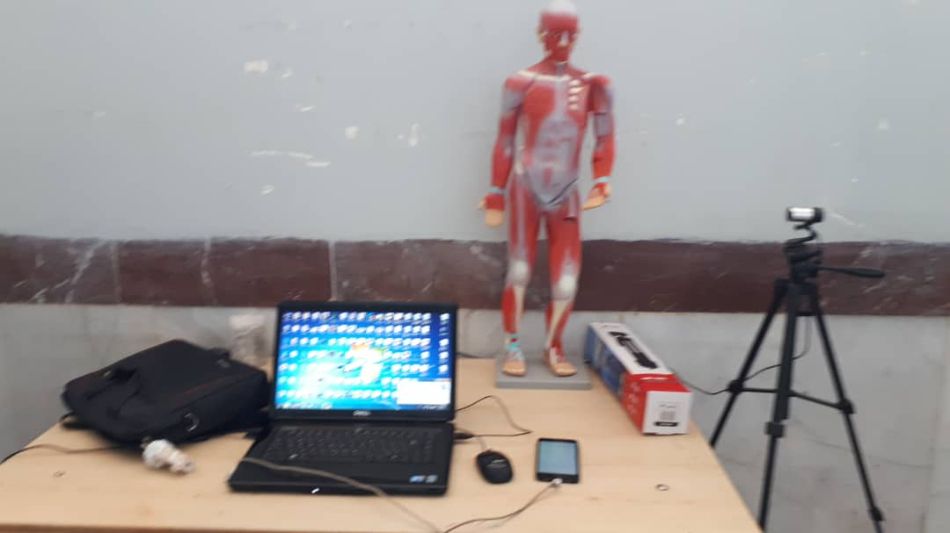
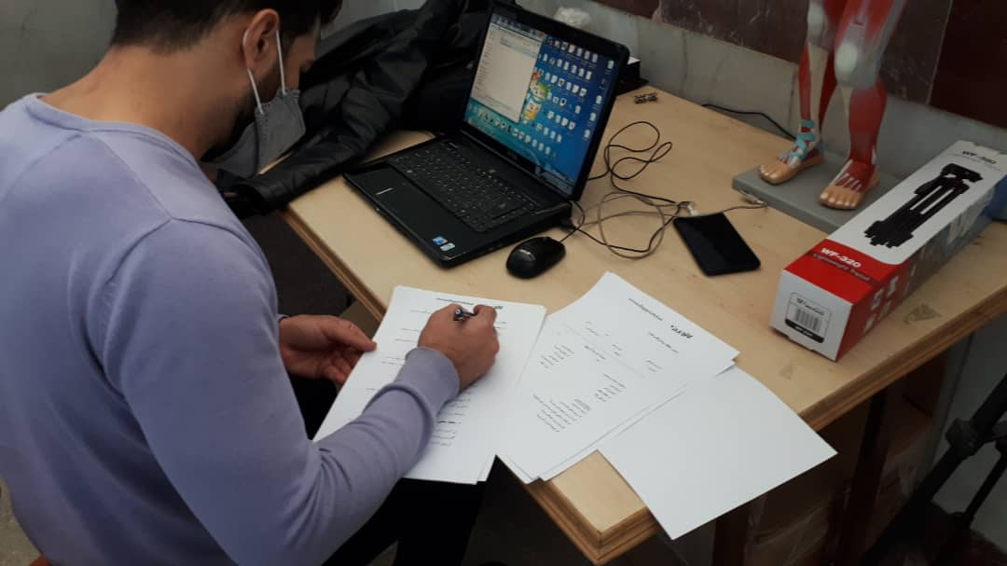
وبینار دستاوردها و تجارب فرصت مطالعاتی جامعه و صنعت
عنوان:
تاثیر دو نوع فعالیت ورزشی(تداومي کم شدت واينتروال پرشدت) بر میزان توجه و حافظه دردانشجويان کم تحرک در دوران کرونا
محل درج
لوگوی استان
ارائه دهنده:
مهدي يزدان پناه
عضو هیئت علمی گروه علوم انسانی
دانشکده فني شهید رجايي شیراز
لینک ورود به جلسه:
https://www.skyroom.online/ch/bahonarshiraz/fars
زمان:
چهارشنبه 1401/09/02 ساعت 15-16
مرکز ارتباط با صنعت دانشگاه فنی و حرفه ای

